Slide 1



Slide 2
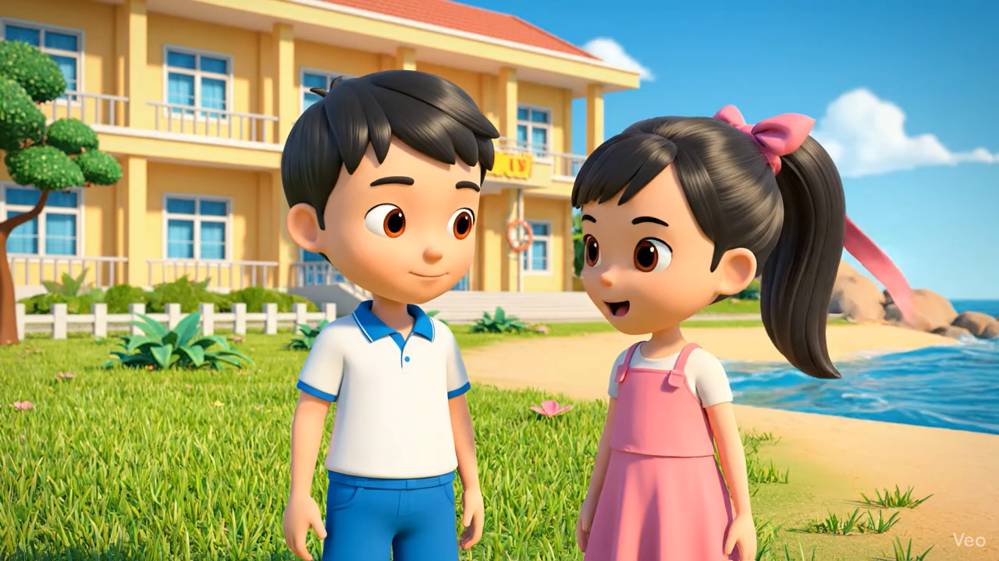

Slide 3

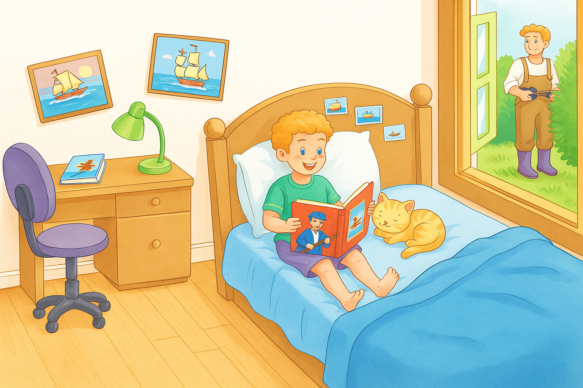



Slide 4

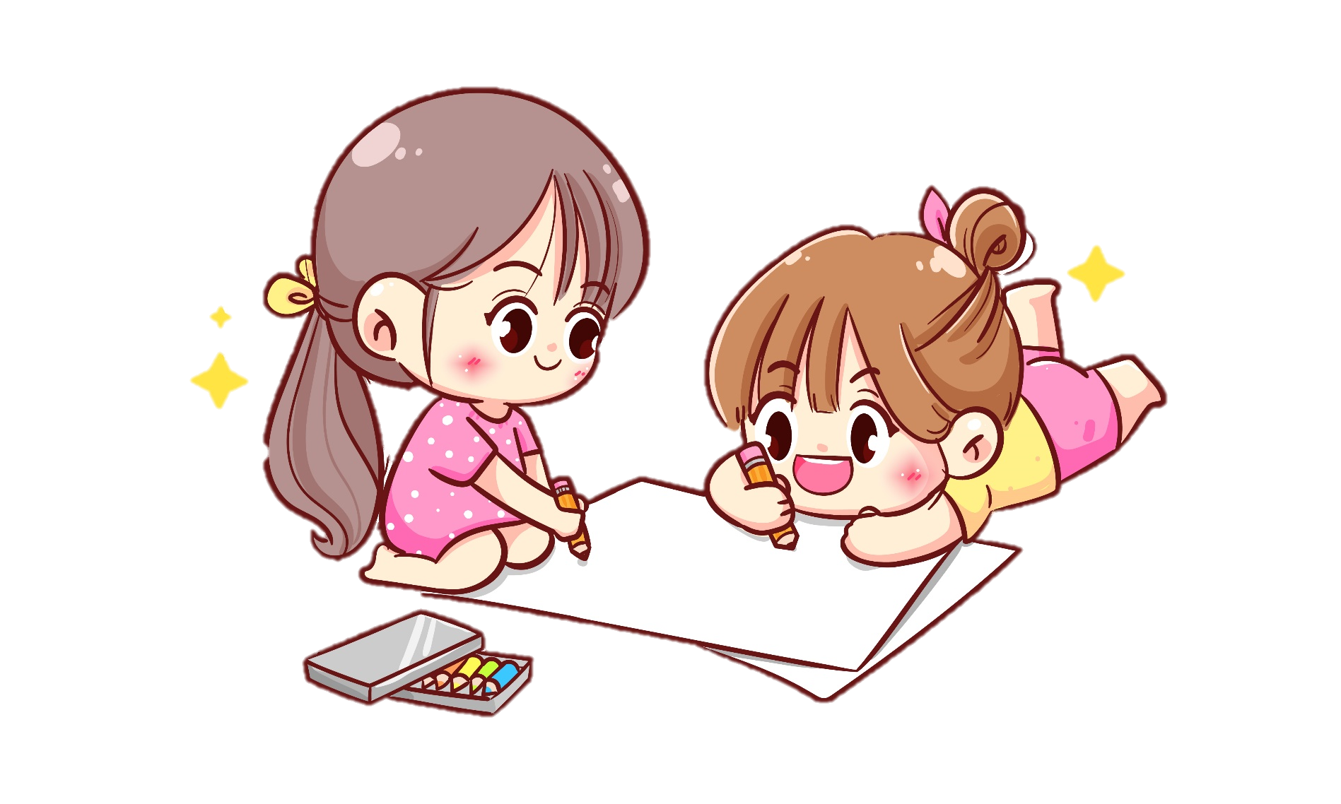

Slide 5
Thời gian trôi qua, cậu bé lớn khôn. Bạn bè anh đều tiếp quản công việc của cha mẹ mình. Còn anh vẫn giữ nguyên tình yêu với biển,
Một ngày, anh tạm biệt cha lên đường. Anh lên tàu, trở thành thuỷ thủ, hằng ngày được nhìn thấy biển cả mênh mông. Một lần, trong đêm bão to, tàu của anh gặp hải tặc. Thuyền trưởng, thuyền phó đều gặp nạn. Anh bình tĩnh hướng dẫn mọi người đối phó với mưa bão và chiến thắng hải tặc. Tất cả mọi người trên tàu đều nể phục tài năng và sự dũng cảm của anh.
Nhiều năm sau, khi đã là một thuyền trưởng, anh trở về thăm cha. Nhìn anh tràn trề sinh lực, sắc mặt tươi tắn, bờ vai to khoẻ, người cha cảm động rơi nước mắt:
– Con trai, bằng lòng kiên trì, con đã chứng minh được ước mơ của con không phải là hão huyền. Cha đã sai rồi.
Thuyền trưởng cao lớn cũng rơi lệ. Đó là những giọt nước mắt của niềm tự hào, hạnh phúc.
(Theo Lô Trân Trân, Thiện Minh dịch)

Slide 6
CON TRAI NGƯỜI LÀM VƯỜN
Có một cậu bé vô cùng yêu biển. Cậu biết đến biển qua sách báo. Cậu nói với cha
– Con muốn trở thành thuyền trưởng.
– Con trai, cha mong con trở thành người làm vườn giống cha. − Người cha nói.
Để con kế thừa công việc của mình, ngày nào ông cũng đưa cậu ra vườn để giảng giải về các loại cây. Thấy con không chú ý nghe, ông hỏi:
– Con đang nghĩ gì vậy?
– Con đang nghĩ biển trông như thế nào cha ạ. – Ánh mắt cậu hướng về phía xa xăm, chất chứa niềm khát khao mãnh liệt.
– Công việc làm vườn không phải rất tốt hay sao? – Người cha buồn bã nói.
Nhưng cậu bé vẫn rất thích biển. Cậu tìm báo, tạp chí giới thiệu về các loại tàu thuyền. Cậu cắt hình những con tàu dán lên đầu giường để hễ mở mắt là nhìn thấy chúng.

Slide 7
Thời gian trôi qua, cậu bé lớn khôn. Bạn bè anh đều tiếp quản công việc của cha mẹ mình. Còn anh vẫn giữ nguyên tình yêu với biển,
Một ngày, anh tạm biệt cha lên đường. Anh lên tàu, trở thành thuỷ thủ, hằng ngày được nhìn thấy biển cả mênh mông. Một lần, trong đêm bão to, tàu của anh gặp hải tặc. Thuyền trưởng, thuyền phó đều gặp nạn. Anh bình tĩnh hướng dẫn mọi người đối phó với mưa bão và chiến thắng hải tặc. Tất cả mọi người trên tàu đều nể phục tài năng và sự dũng cảm của anh.
Nhiều năm sau, khi đã là một thuyền trưởng, anh trở về thăm cha. Nhìn anh tràn trề sinh lực, sắc mặt tươi tắn, bờ vai to khoẻ, người cha cảm động rơi nước mắt:
– Con trai, bằng lòng kiên trì, con đã chứng minh được ước mơ của con không phải là hão huyền. Cha đã sai rồi.
Thuyền trưởng cao lớn cũng rơi lệ. Đó là những giọt nước mắt của niềm tự hào, hạnh phúc.
(Theo Lô Trân Trân, Thiện Minh dịch)

Slide 8




làm vườn
giảng giải
mãnh liệt
nể phục

Slide 9



Slide 10


Cậu bé có đam mê mãnh liệt với biển cả và có ước mơ trở thành thuyền trưởng. Nhờ vào sự kiên trì, nỗ lực, cậu đã thực hiện được ước mơ, chứng minh cho cha mình thấy đó không phải là ước mơ hão huyền.
Notes:
Hương Thảo – Zalo 0972115126

